Slide 1
本PPT内容
1、可能世界模型（possible world mode）
2、各种Top-k查询的定义
3、《Ranking Queries on Uncertain Data A Probabilistic》内容介绍
4、《Query Answering Techniques on Uncertain and Probabilistic Data》内容介绍

Slide 2

possible world mode(1)
该模型从一个不确定性数据库演化出很多确定的数据库实例(称为可能世界实例)，而且所有实例的概率之和为1。
每个可能世界实例出现的概率为该实例中所有元组的概率与不在该实例中的元组不出现的概率的乘积。
不确定性表T（uncertain table）：包含一系列的元组，这些元组的出现概率Pr(t)>0.
生成规则（generation rule）：明确了一系列的互斥元组，这些元组的概率加起来小于等于1，并且在一个可能世界实例，每个生成规则最多只能出现一个元组。

Slide 3

possible world mode(2)
一个生成规则的概率（probability）由这个规则里面所有元组的概率和，表示为
一个生成规则的长度(length)就是这个规则的元组的数目，表示为|R|。
单一规则（singleton rule）：长度为1的生成规则，即|R|=1。
多元组规则（multi-rule）：长度大于一的生成规则，即|R|>1。
依赖元组：出现在多元组规则的元组。
独立元组：不是依赖元组的元组。

Slide 4

possible world mode(3)
对于一个不确定表T，它的生成规则集合 为，他的所有可能世界实例的数目就是那些概率为1的生成规则的长度与那些概率不为1的生成规则的长度加1的和的乘积。表示为：

Slide 5
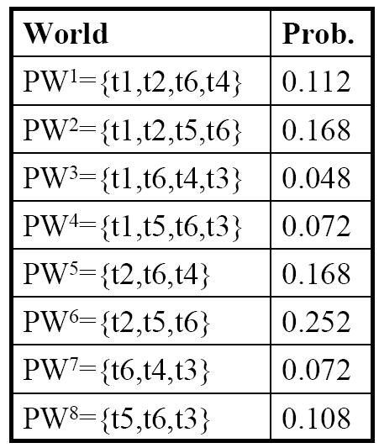
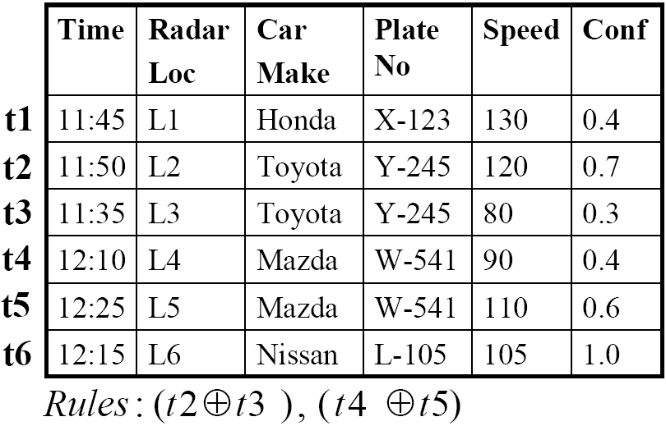
Possible Worlds of Probabilistic Data
0.112=0.4×0.7×0.4×1.0
t2 and t3 never appear in the same possible world!
0.4 = 0.112 + 0.168 + 0.048 + 0.072
A probabilistic table
Possible worlds
J. Pei: Querying and Mining Uncertain and Probabilistic Data

Slide 6
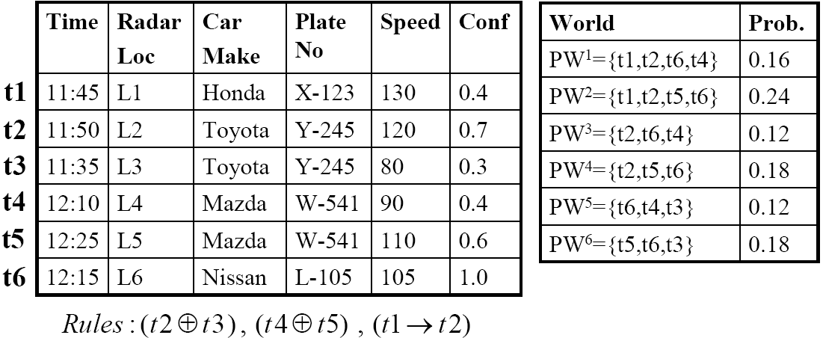
Another Example
A new rule
J. Pei: Querying and Mining Uncertain and Probabilistic Data

Slide 7
Where are we?
1、可能世界模型（possible world mode）
2、各种Top-k查询的定义
3、《Ranking Queries on Uncertain Data A Probabilistic》内容介绍
4、《Query Answering Techniques on Uncertain and Probabilistic Data》内容介绍

Slide 8
Query Types
How are tuples ranked?
Ranking based on objective functions
and output probabilities: Global-Topk
Ranking based on
objective functions:
U-Topk, U-kRanks, PT-k
Pk-Topk
Ranking based on
output probabilities
J. Pei: Querying and Mining Uncertain and Probabilistic Data

Slide 9
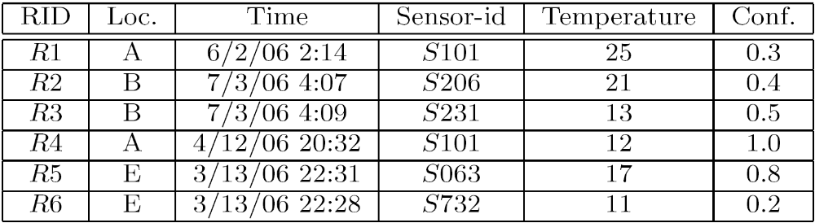


Ranking Based on Objective Functions
A scoring function is given
  Rank the sensors in temperature descending order and select the top-2 results
How should the top-2 ranking results be captured?
J. Pei: Querying and Mining Uncertain and Probabilistic Data

Slide 10
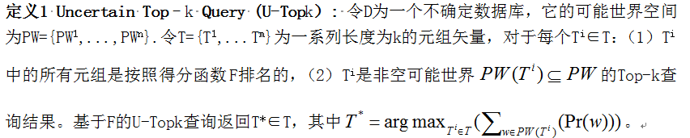
U-Topk 查询定义
《Top-k Query Processing in Uncertain Databases》
U-Topk查询返回一个长度为 k 的元组矢量 ,它在所有可能世界中的发生概率最大。
当我们要求Top-k返回的所有元组都来自同一个可能世界的时候，使用U-Topk查询是适合的。

Slide 11
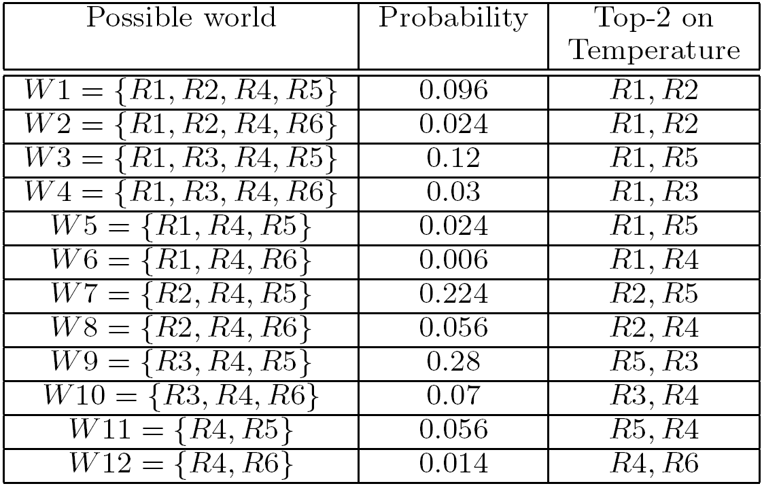
U-Topk 查询举例
Find the most probable top-2 list in possible worlds
  ⟨R1,R2⟩: p=0.12
  ⟨R1,R5⟩: p=0.144
  ⟨R1,R3⟩: p=0.03
  ⟨R1,R4⟩: p=0.006
  ⟨R2,R5⟩: p=0.224
  ⟨R2,R4⟩: p=0.056
  ⟨R5,R3⟩: p=0.28
  ⟨R3,R4⟩: p=0.07
  ⟨R5,R4⟩: p=0.056
  ⟨R4,R6⟩: p=0.014
Answer: ⟨R5,R3⟩
J. Pei: Querying and Mining Uncertain and Probabilistic Data

Slide 12
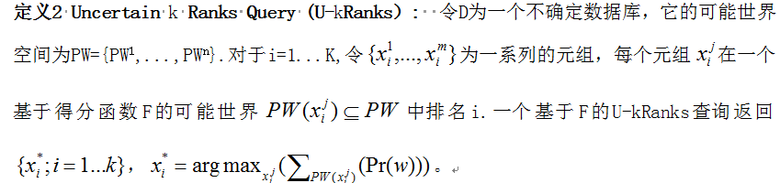



U-kRanks Queries定义
U-kRanks查询返回在各个级别中出现的总概率最大的元组。
这些元组不一定是最可能成为Top-k矢量的，它们也不一定都出现在同一个可能世界，并且同一个元组有可能在结果集里面出现多次。这类查询适合那些对元组来自不同世界没有限制的查询。

Slide 13
U-kRanks 查询举例
Find the tuple of the highest probability at each ranking position
  The 1st position
    R1: p=0.3
    R2: p=0.28
    R5: p=0.336
    R3: p=0.07
    R4: p=0.014
  The 2nd position
    R5: p=0.368
Answer: ⟨R5,R5⟩
J. Pei: Querying and Mining Uncertain and Probabilistic Data

Slide 14

PT-k Queries定义
《Ranking Queries on Uncertain Data: A Probabilistic Threshold Approach》
PT-k返回所有在可能世界实例中成为 top-k 的总概率超过阈值p的元组。
这个阈值p是用户定义的。

Slide 15
PT-k 查询举例
找出在所有可能世界实例中成为 top-2 的总概率超过阈值0.35的元组
  R1: p=0.3
  R2: p=0.4
  R3: p=0.38
  R4: p=0.202
  R5: p=0.704
  R6: p=0.014
Answer: {R2,R3,R5}
J. Pei: Querying and Mining Uncertain and Probabilistic Data

Slide 16
Pk-Topk Queries定义
《Sliding-window Top-k Queries on Uncertain Streams》
Pk-Topk返回所有在可能世界实例中成为 top-k 的总概率最大的k个元组。
Pk-Topk与PT-k很相似，只不过它没有用到阈值p，并且返回元组的个数是固定的k个！

Slide 17
Pk-Topk 查询举例
找出在所有可能世界实例中最可能成为top-2的元组
  R1: p=0.3
  R2: p=0.4
  R3: p=0.38
  R4: p=0.202
  R5: p=0.704
  R6: p=0.014
Answer: {R2,R3}
J. Pei: Querying and Mining Uncertain and Probabilistic Data

Slide 18
Where are we?
1、可能世界模型（possible world mode）
2、各种Top-k查询的定义
3、《Ranking Queries on Uncertain Data A Probabilistic》内容介绍
4、《Query Answering Techniques on Uncertain and Probabilistic Data》内容介绍

Slide 19
《Ranking Queries on Uncertain Data: A Probabilistic Threshold Approach》
本文提出了PT-k查询，并且给出了一个精确的算法。首先，提出统治集的概念以及关于它的两个定理；其次，介绍如何处理生成规则——包括压缩规则元组和通过共享前缀来减少扫描次数；然后，介绍4中剪枝技术；再次，介绍了基于样品的和基于泊松近似值的方法；最后通过实验证明算法的效率。

Slide 20
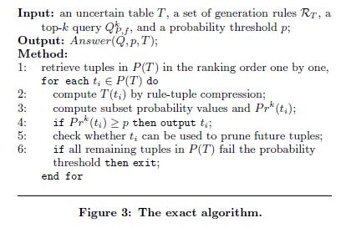
PT-k算法

Slide 21
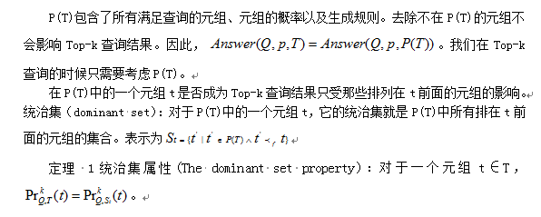
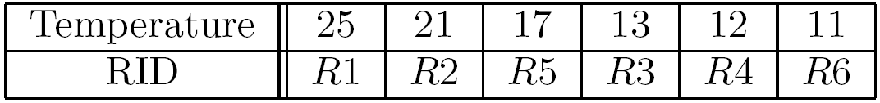
统治集（dominant set）
S_{t} or S_{t}∪t？
R3的统治集S_{R3}={R1,R2,R5}

Slide 22
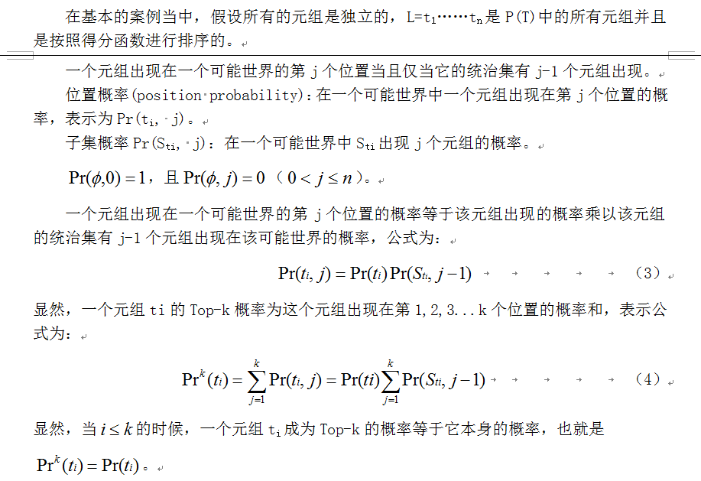
The Basic Case

Slide 23
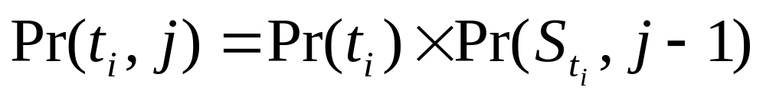
位置概率（Position probability）举例
Position probability Pr(t_{i},j)
  The probability that t_{i} is ranked at the j-th position
  E.g. Pr(R3,2)=Pr(R3)×Pr(S_{R3},1)
Generally:
Ranked tuples:
R3 is ranked 2nd, if
R3 appears,
and 1 tuple in S_{R3} appears
J. Pei: Querying and Mining Uncertain and Probabilistic Data

Slide 24
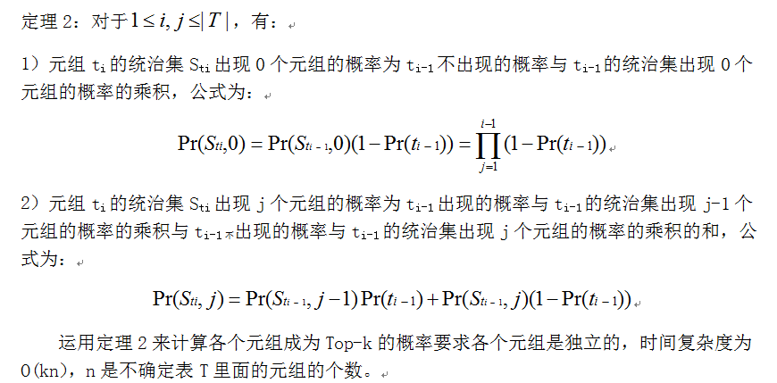
关于统治集的定理2
J. Pei: Querying and Mining Uncertain and Probabilistic Data

Slide 25
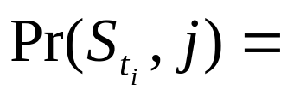
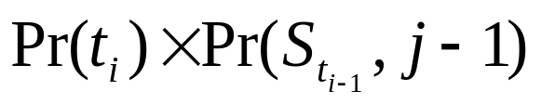
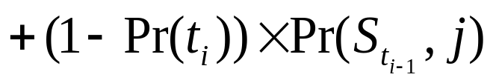
子集概率（Subset probability）举例
Subset probability Pr(S_{ti},j)
  The probability that j tuples appear in S_{ti}
  E.g. S_{R3}={R5} ∪ S_{R5}
  Pr(S_{R3},2)=Pr(R5) ×Pr(S_{R5},1)+(1-Pr(R5)) ×Pr(S_{R5},2)
Generally (Poisson Binomial Recurrence):
R5 appears, 1 tuple appears in S_{R5}
R5 does not appear, 2 tuples appear in S_{R5}
2 tuples appear in S_{R3}, if
是不是应该改为t_{i-1}?
J. Pei: Querying and Mining Uncertain and Probabilistic Data

Slide 26
Handling Generation Rules
定理2是一种基本的情形，所有的元组都是独立的，如果元组之间不是独立的，那么在计算元组t的Top-k概率时就要考虑t与生成规则R的关系了。

Slide 27
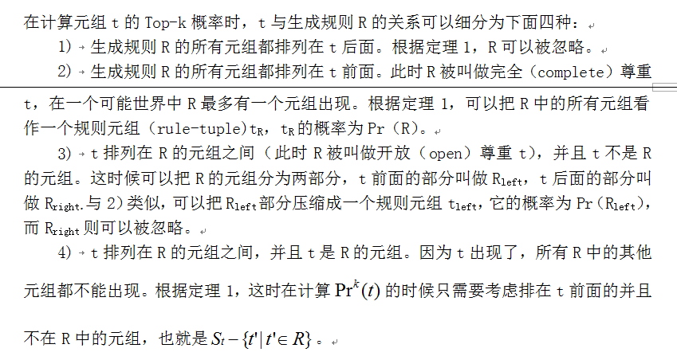
Handling Generation Rules

Slide 28

Handling Rules – Case 1
Case 1 Tuple t is not in any rule
Case 1 生成规则R的所有元组都排列在t后面。
根据定理1，R可以被忽略。
RID | R1 | R2 | R5 | R3 | R4 | R6
Confidence | 0.3 | 0.3 | 0.8 | 0.5 | 1.0 | 0.2
R=R3 ⊕ R6
R2 is ranked higher than R3 and R6
The basic case can be applied, since R is not in S_{t}
J. Pei: Querying and Mining Uncertain and Probabilistic Data

Slide 29
Handling Rules – Case 2
Case 2 Tuple t is not in any rule
Case 2 生成规则R的所有元组都排列在t前面。
RID | R1 | R2 | R5 | R3 | R4 | R6
Confidence | 0.3 | 0.3 | 0.8 | 0.5 | 1.0 | 0.2
R=R2 ⊕ R3
Combine all tuples in R as a virtual tuple
R2 ⊕ R3 → R2,3
RID | R1 | R2,3 | R5 | R4 | R6
Confidence | 0.3 | 0.3+0.5=0.8 | 0.8 | 1.0 | 0.2
R=R2 ⊕ R3
J. Pei: Querying and Mining Uncertain and Probabilistic Data

Slide 30
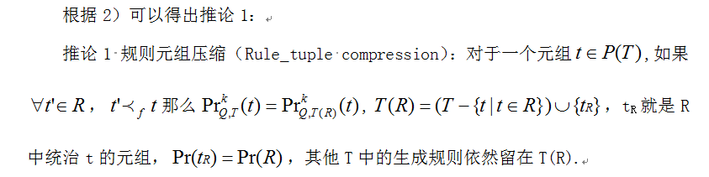
Handling Rules – Case 2（continue）
Case 2 Tuple t is not in any rule
Case 2 生成规则R的所有元组都排列在t前面。
RID | R1 | R2,3 | R5 | R4 | R6
Confidence | 0.3 | 0.3+0.5=0.8 | 0.8 | 1.0 | 0.2
R=R2 ⊕ R3
J. Pei: Querying and Mining Uncertain and Probabilistic Data

Slide 31
Handling Rules – Case 3
Case 3 Tuple t is not in any rule
Case 3 t排列在R的元组之间，并且t不是R的元组。
RID | R1 | R2 | R5 | R3 | R4 | R6
Confidence | 0.3 | 0.3 | 0.8 | 0.5 | 1.0 | 0.2
R2 ⊕ R3 ⊕ R6
Combine the tuples (in R) ranked
higher than t as a virtual tuple
R2 ⊕ R3 ⊕ R6 → R2,3 ⊕ R6
RID | R1 | R2,3 | R5 | R4 | R6
Confidence | 0.3 | 0.3+0.5=0.8 | 0.8 | 1.0 | 0.2
R2,3 ⊕ R6
J. Pei: Querying and Mining Uncertain and Probabilistic Data

Slide 32
Handling Rules – Case 4
Case 4 Tuple t is in rule R
Case 4 t排列在R的元组之间，并且t是R的元组。
RID | R1 | R2 | R5 | R3 | R4 | R6
Confidence | 0.3 | 0.3 | 0.8 | 0.5 | 0.5 | 0.2
R=R2 ⊕ R4
因为t出现了，所有R中的其他元组都不能出现，因此可以移除
RID | R1 | R5 | R3 | R4 | R6
Confidence | 0.3 | 0.8 | 0.5 | 0.5 | 0.2
Process other rules as described in Case 1 2 3
J. Pei: Querying and Mining Uncertain and Probabilistic Data

Slide 33
如何排列压缩元组？
Case 3 t排列在R的元组之间，并且t不是R的元组。
RID | R1 | R2 | R5 | R3 | R4 | R6
Confidence | 0.3 | 0.3 | 0.8 | 0.5 | 1.0 | 0.2
R2 ⊕ R3 ⊕ R6
Combine the tuples (in R) ranked
higher than t as a virtual tuple
R2 ⊕ R3 ⊕ R6 → R2,3 ⊕ R6
RID | R1 | R2,3 | R5 | R4 | R6
Confidence | 0.3 | 0.3+0.5=0.8 | 0.8 | 1.0 | 0.2
R2,3 ⊕ R6
如何应该把R2,3放到哪个位置才能减少计算开销呢？
J. Pei: Querying and Mining Uncertain and Probabilistic Data

Slide 34
Scan Reduction – Idea
S_{R4}=R1, R2, R5, R3
S_{R4}=R1, R5, R3, R2
RID | R1 | R2 | R5 | R3 | R4 | R6
Conf. | 0.3 | 0.3 | 0.8 | 0.5 | 1.0 | 0.2
Reorder
RID | R1 | R5 | R3 | R2 | R4 | R6
Conf. | 0.3 | 0.8 | 0.5 | 0.3 | 1.0 | 0.2
R2 ⊕ R6
R2 ⊕ R6
RID | R1 | R5 | R3 | R4 | R6
Conf. | 0.3 | 0.8 | 0.5 | 1.0 | 0.2
RID | R1 | R5 | R3 | R4 | R6
Conf. | 0.3 | 0.8 | 0.5 | 1.0 | 0.2
S_{R6}=R1, R5, R3,R4
S_{R6}=R1, R5, R3,R4
Common prefix of S_{R4} and S_{R6}: R1
Common prefix of S_{R4} and S_{R6}: R1,R5,R3
The computation of common prefix can be reused!
J. Pei: Querying and Mining Uncertain and Probabilistic Data

Slide 35

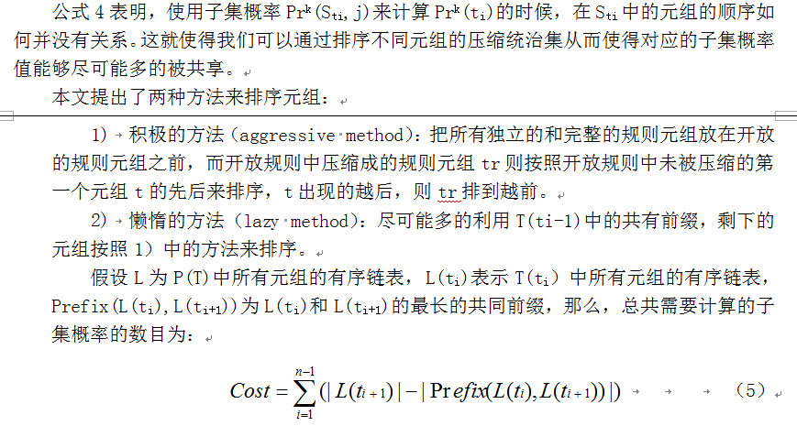
排列压缩元组的方法

Slide 36
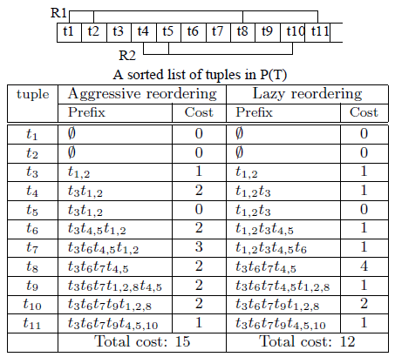
两种排序方法的比较
作者通过实验证明，懒惰方法总比积极方法要好。其中一个例子如下图：
为什么t_{4,5}排在t_{1,2}前面？
因为t10排在t8的后面

Slide 37
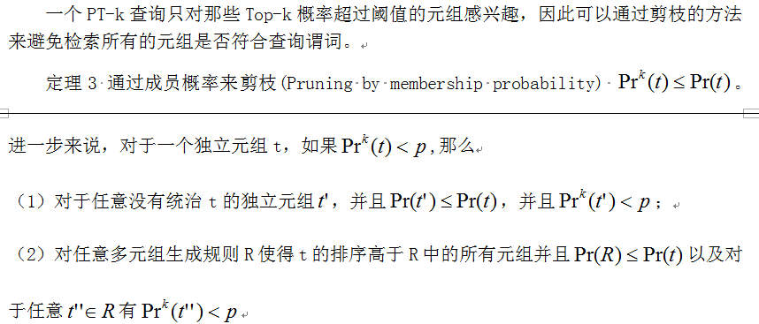
Pruning Techniques（1）
R=R3 ⊕ R6
RID | R1 | R2 | R5 | R3 | R4 | R6
Confidence | 0.3 | 0.5 | 0.4 | 0.3 | 1.0 | 0.2
如果R2不能成为Top-k，那么：根据（1）R5不可能成为Top-k，根据（2）R3 R6都不能成为Top-k
J. Pei: Querying and Mining Uncertain and Probabilistic Data

Slide 38
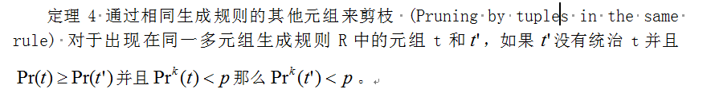
Pruning Techniques（2）
Pr(R3)>Pr(R6)并且R3排名比R6前，如果R3不能成为Top-k，那么R6也不能。所以就可以把R6剪枝。
R=R3 ⊕ R6
RID | R1 | R2 | R5 | R3 | R4 | R6
Confidence | 0.3 | 0.5 | 0.4 | 0.3 | 1.0 | 0.2
J. Pei: Querying and Mining Uncertain and Probabilistic Data

Slide 39
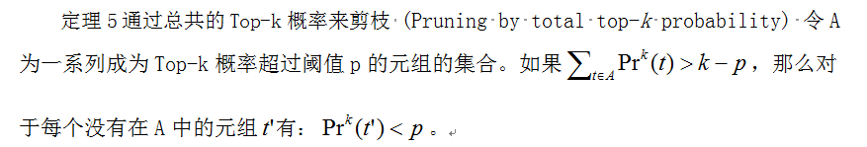

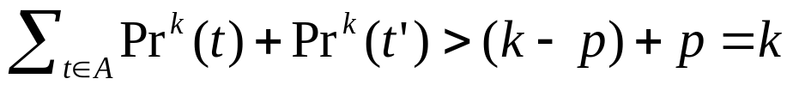
Pruning Techniques（3）
这个定理是基于这么一个事实的：所有元组成为Top-k的概率的总和为k。
用反证法来证明定理5：假设对于某个不属于A的元组t'有：
那么
这就违背了上面提到的基本事实，于是定理5成立。
J. Pei: Querying and Mining Uncertain and Probabilistic Data

Slide 40
Pruning Techniques（3）continue
所有元组成为Top-k的概率的总和为k
每个元组都有可能排名第j，所有元组排名第j的概率的总和为1

Slide 41
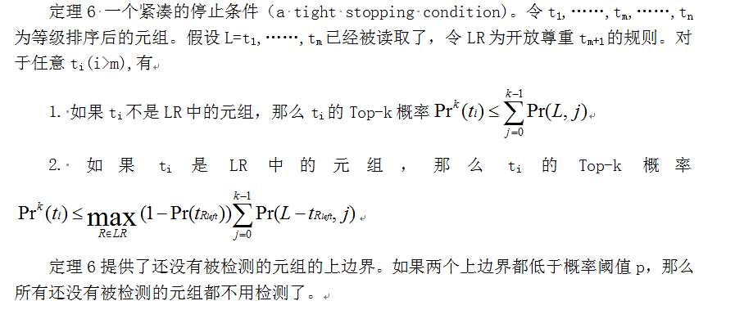
Pruning Techniques（4）
J. Pei: Querying and Mining Uncertain and Probabilistic Data

Slide 42
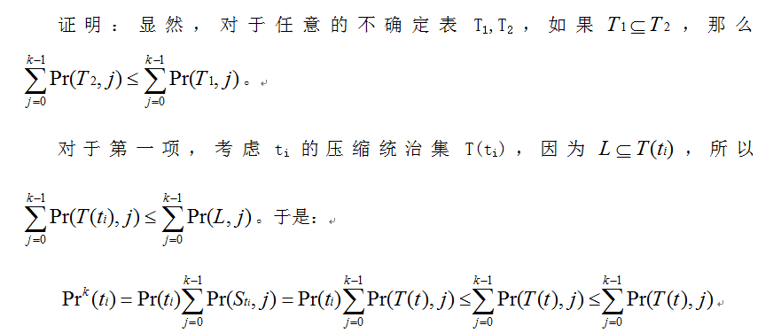
Pruning Techniques（4）证明1
J. Pei: Querying and Mining Uncertain and Probabilistic Data

Slide 43
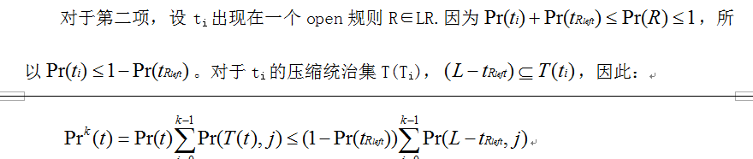
Pruning Techniques（4）证明2
J. Pei: Querying and Mining Uncertain and Probabilistic Data

Slide 44
Where are we?
1、可能世界模型（possible world mode）
2、各种Top-k查询的定义
3、《Ranking Queries on Uncertain Data A Probabilistic》内容介绍
4、《Query Answering Techniques on Uncertain and Probabilistic Data》内容介绍

Slide 45
《Query Answering Techniques on Uncertain and Probabilistic Data——Tutorial Summary》
两种不确定数据模型——概率数据库模型和不确定对象模型以及它们如何相互转换。
不确定性数据查询的三个挑战
范围搜索查询
等级排序查询

Slide 46
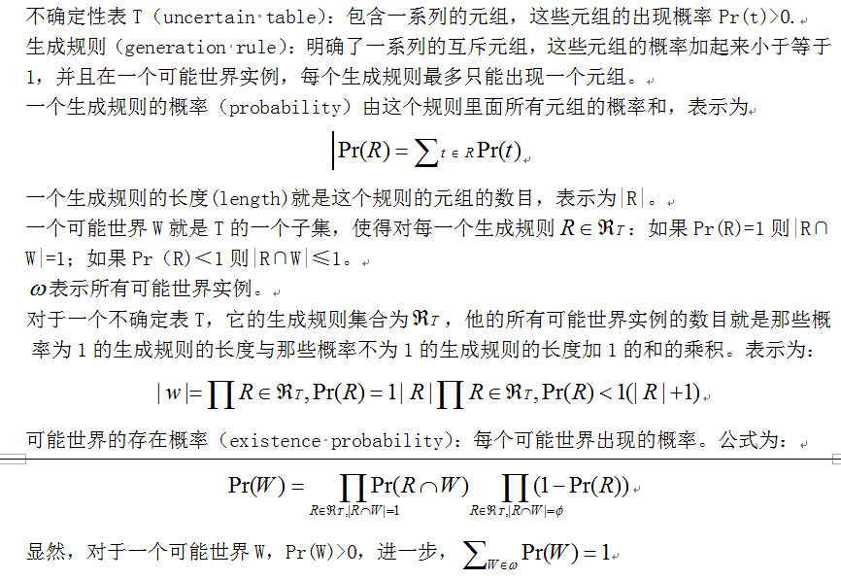
概率数据库模型

Slide 47
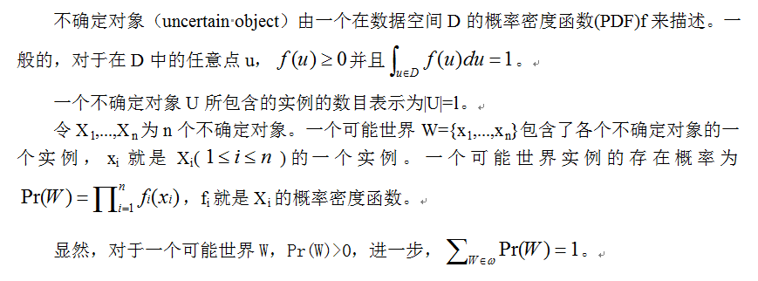
不确定对象模型

Slide 48
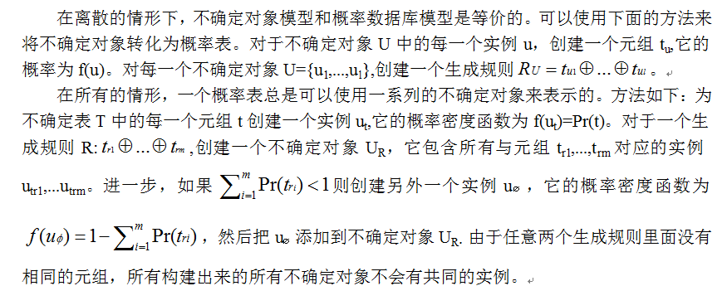
两种模型的转换

Slide 49
挑战1——新的维度（概率）
由于不确定性，一个最基本的挑战就是如何处理不确定数据的概率。例如，在确定数据中，一个范围查询就返回落在给定范围的点的集合。在不确定数据里面，一个元组或者是不确定对象落在一个范围是有概率的，因此，范围查询可以在不同的方法扩展。首先，可以输出那些百分百落在给定范围的元组；其次，可以输出那些落在给定范围概率不为0的元组；最后，可以给定一个阈值，输出那些落在给定范围的概率大于这个阈值的元组。
概率是一个新的维度，在传统数据库是没有这个维度的。

Slide 50
挑战2——全局和局部不确定性
局部不确定性（local uncertainty）：不确定性存在于单个生成规则中的单个元组。例如，在范围搜索查询中，一个元组是否在这个范围的概率与这个元组本身的不确定性有关，而与其他元组的不确定性无关。
全局不确定性（global uncertainty）：在可能世界中多个元组的不确定性的结合。例如，在等级排序中，一个元组的位置除了与它本身的概率有关之外还与其他元组的概率有关。
因此，给不确定查询一个合适的语义定义是一个新的挑战。

Slide 51
挑战2——查询时间的开销
由于实例化所有可能世界实例的开销是指数式的时间复杂度，在不确定性查询的时候我们需要权衡精度和计算开销。

Slide 52
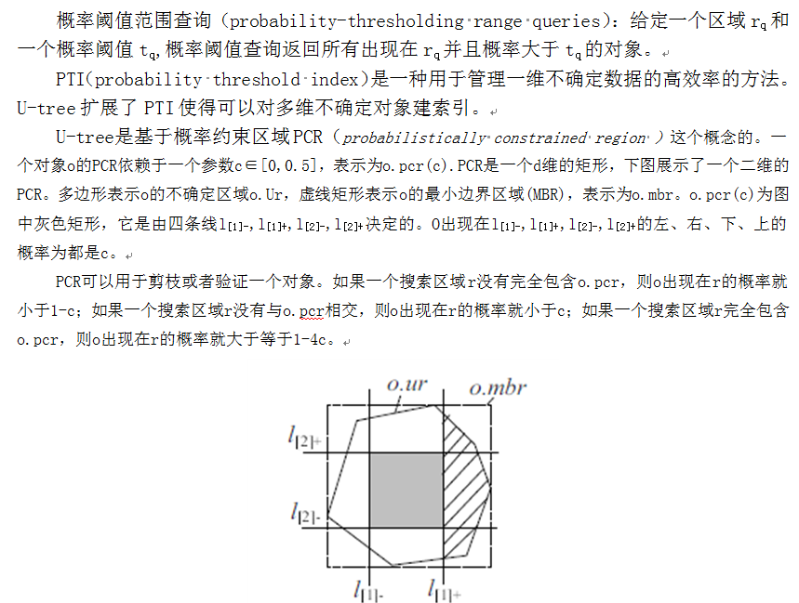
范围搜索查询

Slide 53
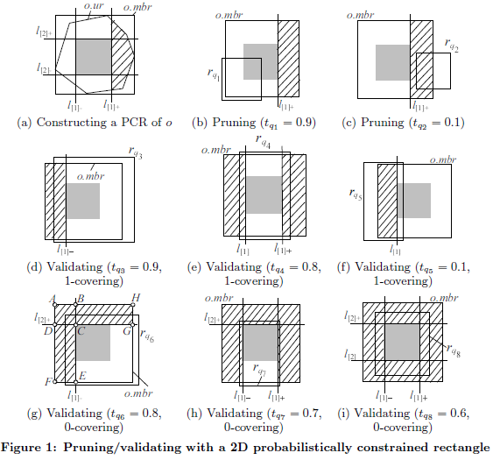
剪枝例子

Slide 54
等级排序查询的类型
U-Top k查询返回一个长度为 k 的元组矢量 ,它在所有可能世界中的发生概率最大。U-kRanks查询返回在各个级别中出现的总概率最大的元组。U-kRanks返回的元组不一定出现在某个可能世界实例，实际上，同一个元组有可能在U-kRanks查询结果集中出现多次。PT-k首先定义一个阈值 p ,返回所有在可能世界实例中成为 top-k 的总概率超过阈值的元组。
上面的查询都是根据目标函数来对概率元组进行排序的。另外一种分类是按照成为结果集的概率来排序的，例如关系代数SQL查询。Zhang 和Chomicki研究了global Top-k查询，返回在所有可能世界实例中成为 top-k 的总概率最大的 k 个元组。

Slide 55
RANKING QUERIES的方法
这里介绍的内容跟前面介绍PT-K部分相同，不再赘述！

Slide 56
读书报告的内容（1）
1、《不确定性数据管理的要求与挑战》
2、《不确定性数据管理技术研究综述》
3、《基于不确定数据的查询处理综述》
4、《非确定性数据库中空值处理》
5、《基于密度的不确定性数据概率聚类》
6、《可能世界内数值型不确定数据匹配模型》

Slide 57
读书报告的内容（2）
7、《Efficiently Answering Probabilistic Threshold Top》
8、《Ranking Queries on Uncertain Data A Probabilistic》
9、《Query Answering Techniques on Uncertain and Probabilistic Data》
10、《Top-k Query Processing in Uncertain Databases》
11、《Efficient Processing of Top-k Queries in Uncertain》

Slide 58
The end
Thank you!

